Slide 1
Grassroots sportszervezet felépítése és működése

Slide 2
A sportszervezetek típusai
Sportegyesület: a sport hagyományos szervezeti alapegysége, a versenysport, a tehetséggondozás, az utánpótlás-nevelés és a szabadidősport, grassroots műhelye.
Sportvállalkozás: az a társaság, amelynek a cégjegyzékbe bejegyzett főtevékenysége sporttevékenység.
Sportegyesület által jogi személlyé nyilvánított labdarúgó szakosztály
Sportiskola
Utánpótlás-nevelés fejlesztését végző alapítvány

Slide 3
A sportegyesület
A sportegyesület olyan szervezet, amelynek alaptevékenysége a sporttevékenység szervezése.
Működését a Civil szervezetekről szóló törvény és a Polgári Törvénykönyv szabályai határozzák meg.
A sportegyesület jogi személy, gazdasági-vállalkozási tevékenység folytatása céljából nem hozható létre.

Slide 4
Sportegyesület alapítása
Alapításához legalább 10 alapító tag szükséges, akik elfogadják az egyesület alapszabályát, ügyintéző és képviseleti szerveket választanak.
Megalakulás után a Megyei/Budapesti Törvényszék nyilvántartásba veszi.
A sportegyesület a nyilvántartásba vételével jön létre.

Slide 5
A sportegyesület alapszabálya
A sportegyesület alapszabályában rendelkezni kell:
a szervezetéről;
a szervezet nevéről;
a szervezet céljáról;
a szervezet székhelyéről;
a tagsági jogviszony keletkezésének és megszűnésének módjáról és feltételeiről.
A sportegyesület alapszabálya az abban meghatározott célkitűzéseknek megfelelően biztosítja a szervezet működését, elősegíti a tagok jogainak és kötelességeinek érvényesülését.

Slide 6
A sportegyesület tagja
Részt vehet az egyesület tevékenységében és rendezvényein.
Választhat és választható az egyesület szerveibe.
Köteles eleget tenni az alapszabályban meghatározott kötelességeinek.
Nem veszélyeztetheti az egyesület céljának megvalósítását.
Költségvetési szerv egyesületének pártoló tagja nem lehet.
A pártoló tag az egyesület tevékenységében csak vagyoni hozzájárulással vesz részt.
A tiszteletbeli tagot az egyesület tagjai választják meg e tagságra, az egyesületi szervek döntéshozatalában nem vehetnek részt.

Slide 7
A sportegyesület szervezete
Közgyűlés/Küldöttközgyűlés
Az egyesület legfőbb szerve, amelyet évenként legalább egyszer össze kell hívni.
Hatáskörébe tartozik:
az alapszabály megállapítása és módosítása;
az éves költségvetés, illetve az előző évről szóló számviteli beszámoló elfogadása;
az ügyintéző és képviseleti szerv éves beszámolójának elfogadása;
az egyesület más egyesülettel való egyesülésének, szétválásának vagy feloszlásának kimondása;
az ügyintéző és a képviseleti szerv tagjainak legfeljebb 5 évre történő megválasztása és visszahívása;
minden döntés mindazokban az ügyekben, amelyeket az alapszabály a legfőbb szerv kizárólagos hatáskörébe utal.

Slide 8
Elnökség
Az egyesület ügyintéző és képviseleti szerve, a tagok által legfeljebb 5 évre választott testület.
Évente legalább egyszer ülésezik.
Az egyesület tevékenységét irányítja a két közgyűlés közötti időszakban.
Az elnökség az egyesület működését érintő valamennyi kérdésben döntésre jogosult szerv, kivéve azokat az ügyeket, amelyek az alapszabály szerint a Közgyűlés kizárólagos hatáskörébe tartoznak.
Az elnökség létszáma legalább 3 fő.

Slide 9
Ellenőrző testület
Tagjai: a Közgyűlés által választott legalább 3 tag.
Feladata az egyesület gazdálkodásának ellenőrzése.
A Közgyűlés a pénzügyi beszámolóról az Ellenőrző Testület írásos jelentése hiányában döntést nem hozhat.

Slide 10
A sportegyesület megszűnése
Az egyesület megszűnik, ha:
- a Közgyűlés döntése alapján átalakul;
- a Közgyűlés a feloszlásáról határoz;
- a bíróság feloszlatja, megszűnteti vagy megállapítja megszűnését.
Ezekben az esetekben az egyesületet törlik a nyilvántartásból.
A Közgyűlés nem dönthet az egyesület feloszlásáról az egyesület fizetésképtelensége esetén.
Az egyesület jogutód nélküli megszűnése esetén a megmaradt vagyon felhasználásáról törvény (Egyesülési Jogról, - Közhasznú Jogállásról, - Civil Szervezetek Működéséről és Támogatásáról szóló törvény) rendelkezik.
Az egyesület nyilvántartásból való törlése a vonatkozó jogszabályoknak megfelelően történik.

Slide 11
A sportegyesület gazdálkodása
Az egyesület a vagyonával önállóan gazdálkodik, tartozásaiért saját vagyonával felel. A tagok – a tagdíj megfizetésén túl – az egyesület tartozásaiért saját vagyonukkal nem felelnek.

Slide 12
A sportegyesület felügyelete
Az egyesület felett az ügyészség gyakorol törvényességi felügyeletet.

Slide 13
Amatőr Labdarúgó Sportszervezet
Meg kell erősíteni az amatőr klubokat!
A cél: minden klubnak elérhető legyen a növekedés, a fejlődés és a teljes potenciálja kihasználásának lehetősége!
Erőteljes, fenntartható klubok legyenek minden magyar településen!
Az irány: - Fejleszteni és támogatni kell a klubban dolgozókat és az infrastruktúrát.
- El kell készíteni egy mindenre kiterjedő Működési Szabályzatot.
- Növelni kell a közösségi vállalkozásként működő klubok számát.
- Folyamatosan képezni kell a közösségi klubok edzőit és játékosait.
- El kell érni, hogy egy szociális, közösségi központ legyen a klub!

Slide 14
A legjobb nemzetközi gyakorlat

Slide 15
Egy grassroots klub bemutatása
Broxburn United Sports Club (Skócia)

Slide 16
Egy grassroots klub bemutatása
Tartalom
Háttér
Partnerklubok
Célkitűzések
Kezdeményezések
Jótékony hatások

Slide 17
Egy grassroots klub bemutatása
Háttér
A Broxburn United Sports Clubot 2008-ban alapították egy jótékonysági szervezetként.
2010-ben a BUSC megnyitotta a saját Albyn Park nevű létesítményét a helyi közösség számára. 2016-ban ez kibővült egy multifunkcionális klubházzal is.
A BUSC vált a broxburni közösségépítés alapjává és ez lett a fiatalok legnépszerűbb közösségi helye.
Az Albyn lett 33 csapatnak, közel 700 játékosnak és 120 önkéntesnek az otthona, ők szervezik az aktivitásokat.

Slide 18
Egy grassroots klub bemutatása
Partnerklubok
Broxburn Athletic FC (Junior League)
Broxburn Athletic Colts
Broxburn Amateur Boxing Club

Slide 19
Egy grassroots klub bemutatása
„Sportolási és nevelési lehetőséget kínálni a közösségünknek a jobb életminőség megteremtéséért.”
A fiatalokat pozitív irányba kell terelni.
Növelni kell a fenntartható és változatos oktatási aktivitások számát, emberek, készségek fejlesztését.
A közösség idősebb tagjai kevésbé érezzék magukat elszigeteltnek.
Közösség
Női részvétel növelése.
Fenntartható és változatos sporttevékenységek növelése.
Fogyatékosok bevonása.
Öt éven belül önfenntartás.
A BUSC márka név felépítése és terjesztése.
Erős támogatói hálózat megteremtése.
Sport
Üzleti tevékenység

Slide 20
Egy grassroots klub bemutatása
Célkitűzések - a fenntarthatóság elősegítése
Pozitív irányba terelés | Változatos oktatási aktivitások | Idős emberek bevonása
Iskolai szakmai gyakorlatok | Kialakítás alatt | Walking Football
Jövőkép a munkaerőpiacon |  | Túrázó Csapatok
Nagyköveti Program |  | Élénkítő 8
 |  | Sport emlékek
 |  | Székes fitnesz
 |  | Adaptív Kerékpárok

Slide 21
Egy grassroots klub bemutatása
Célkitűzések - sport
Női részvétel növelése | Változatos sporttevékenységek | Fogyatékosok bevonása
Női Szabadtéri Fitnesz | Iskola utáni futball programok | Fogyatékos emberek sporttevékenységei
Babakocsi Fitnesz | Football & Multi- Sport Szünidei Program | Fogyatékos futball programok
Gyerek Zumba | Péntek Délután Projekt
Hálólabda a WL Wildcats-el | Fun Start Fitness
 | Futball Fitnesz
 | Általános Iskolák Futball Tornája

Slide 22
Egy grassroots klub bemutatása
Célkitűzések - menetrend
Hétfő | Kedd | Szerda
Babakocsi Fitnesz | Walking Football | Fun Start Fitness
Szabadtéri Fitnesz | Iskola utáni futball | Fogyatékos sport
Iskolai tanulmányok | Sport Emlékek | Iskola utáni futball
Versenyszerű futball edzés | Versenyszerű futball edzés | Box Klub
Boksz Klub | Futball Fitnesz | Versenyszerű futball edzés
Csütörtök
Péntek
Szombat
Vasárnap
Túra Klub | Fogyatékos sport | Fogyatékos futball
Iskola utáni futball | Free Play Friday | Soccer 7s
Futball Fitnesz | Iskolai tornák | Utánpótlás torna
Versenyszerű futball edzés | Fun Start Fitness | Felnőtt meccs
Élénkítő 8 | Super 5s
Lány futball
Utánpótlás torna
Hibs ladies

Slide 23
Egy hazai példa

Slide 24
Egy grassroots klub bemutatása
FC Hatvan

Slide 25
Egy grassroots klub bemutatása
Az FC Hatvan elsősorban az elmúlt 6 évben megvalósult sportszakmai programjai, valamint a helyi közösségre és a régióra gyakorolt társadalmi szerepvállalása miatt is példaértékű.
Vezető szerepet töltenek be a Heves megyei futball életben, követendő a megye és a régióhoz kapcsolódó sportegyesületek számára is.
Dinamikusan fejlődő létszámadatok mellett jelentősen emelkedett a grassroots tevékenységgel összefüggő események száma is.

Slide 26
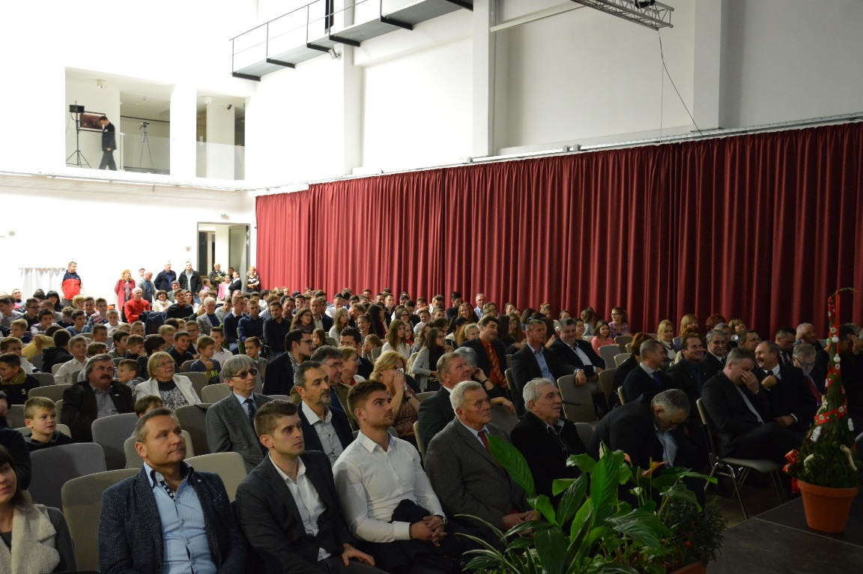
Egy grassroots klub bemutatása
Főbb számok
2011
Taglétszám: 22 fő
Pártolói taglétszám: 90 fő
Sportolói létszám: 95 fő
2016
Taglétszám: 28 fő
Pártolói taglétszám: 331 fő
Sportolói létszám: 352 fő

Slide 27
Egy grassroots klub bemutatása
Az egyesület csapatai
Labdarúgás
Felnőtt női amatőr csapat – Pest megyei ¾ pályás női bajnokság
Felnőtt férfi amatőr csapat – az NB III Keleti csoportjában szerepel a 2016/17-es szezonban
Utánpótlás: - lány U18 (MLSZ versenyrendszer);
- lány U16 (Heves megyei lány bajnokság);
- lány U15 (MLSZ versenyrendszer);
- fiú U19 (MLSZ versenyrendszer);
- fiú U17 (MLSZ versenyrendszer);
- fiú U15 (MLSZ versenyrendszer);
- fiú U14 (MLSZ versenyrendszer);
- fiú U6-U13-as korosztályig a Bozsik Program résztvevői.

Slide 28
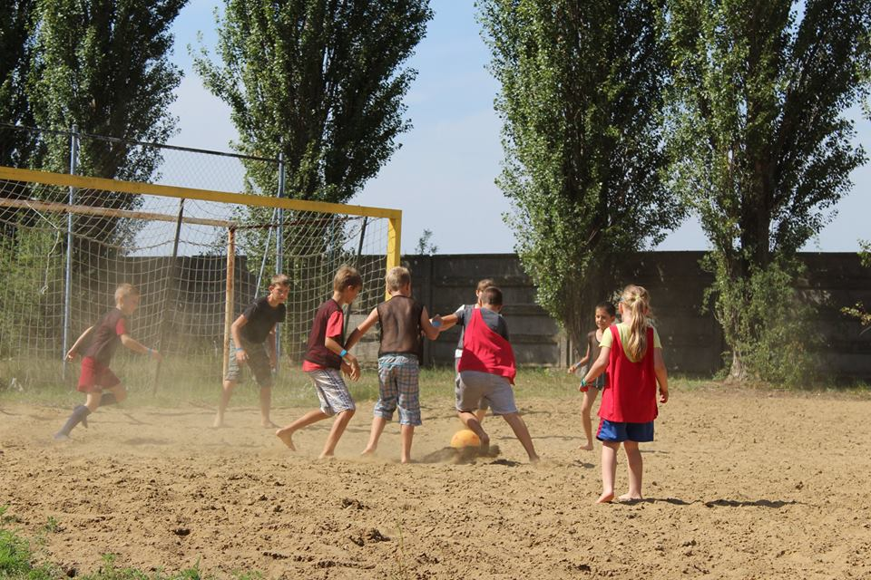
Egy grassroots klub bemutatása
Az egyesület csapatai
Futsal
Utánpótlás: – lány U13;
- lány U11;
- fiú U15 A és B;
- fiú U13 A és B;
- fiú U11 A és B.
A csapatok a Heves megye által kiírt futsal rendezvényeken vettek részt.
Strandlabdarúgás
Utánpótlás: – lány U19 (MLSZ versenyrendszer);
- lány U17 (MLSZ versenyrendszer);
- fiú U19 (MLSZ versenyrendszer).

Slide 29
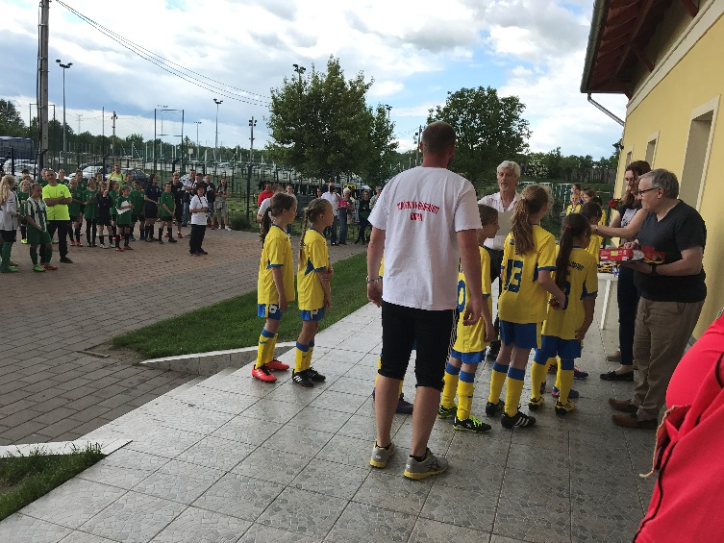
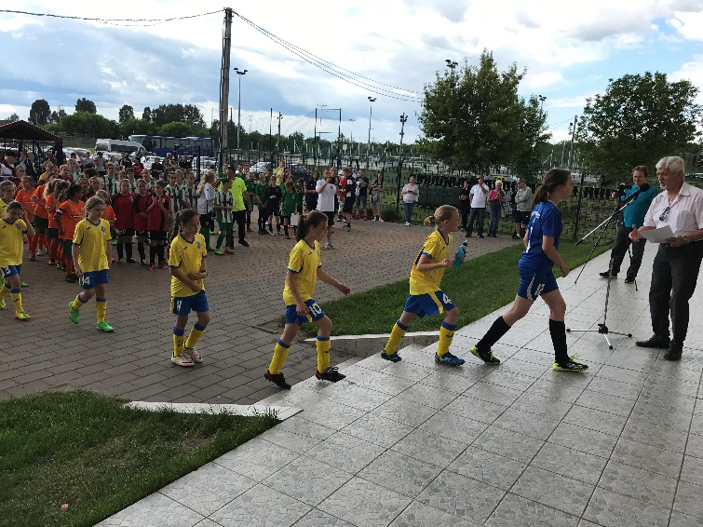
Egy grassroots klub bemutatása
Egyéb tevékenységek
Bozsik Egyesületi Program
Heves megye egyik alközpontja az FC Hatvan Egyesület.
Az országban először építettek ki női alközpontot, melynek eredménye több mint 300 kislány regisztrálása az MLSZ egyesületi programjába.
Két körzet versenyeit szervezik (Lőrinci és Hatvan körzet), amely 14 egyesületet érint.
Rendszeresen szervezik a fesztiválokat és tornákat, a rendezvényeken mintegy 600 igazolt sportoló versenylehetőségét biztosítják.

Slide 30
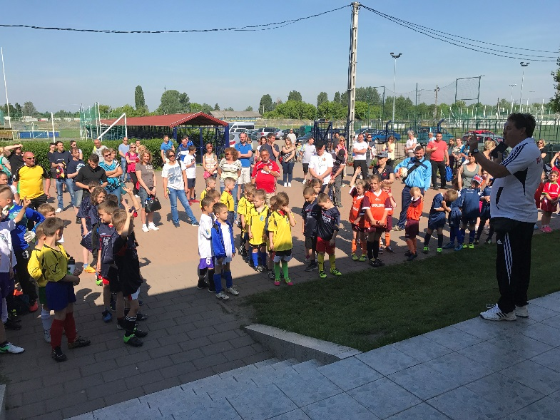
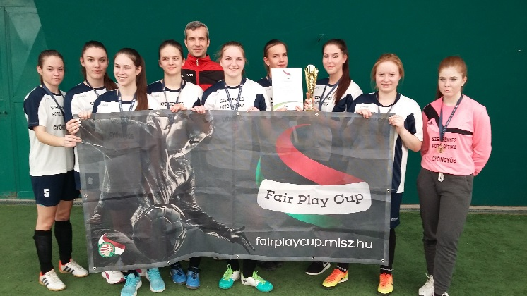
Egy grassroots klub bemutatása
Egyéb tevékenységek
Bozsik Intézményi Program
A program általános iskolás tavaszi-őszi rendezvényeinek is a Népkert Sporttelep ad otthont, így a Hatvan FC közvetlen irányítása alatt az alközpontban több mint 1000 gyermek sportol szervezett keretek között.
Fair Play Cup Középiskolai Labdarúgó Program
A Népkert Sporttelep a körzeti rendezvény helyszíne, segítve a kulturált sportolást, s a sportág népszerűsítését (az MLSZ támogatásával).

Slide 31
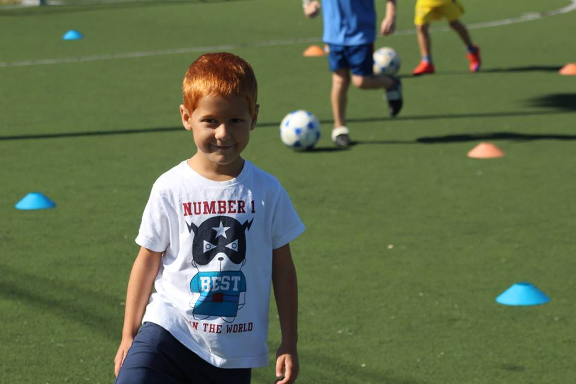
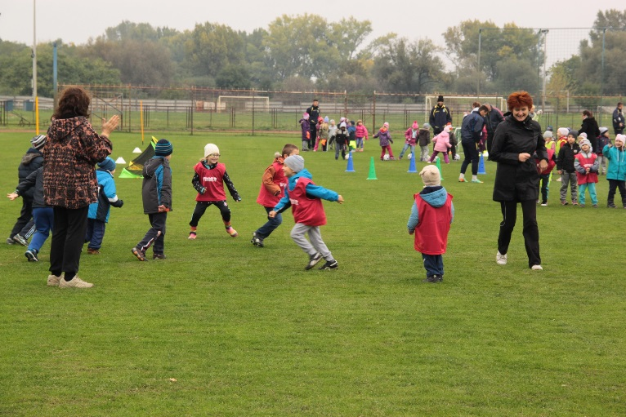
Egy grassroots klub bemutatása
Egyéb tevékenységek
Óvodás Program
A 2014 tavaszán indított program a 2016-os évben teljesedett ki.
Jelenleg 9 településen, 15 óvodában tartanak a hatvani edzők foglalkozásokat.
Az Ovi – Foci Program - óvodapedagógusok bevonásával - egy rendkívül szervezett, népszerű projektté vált, mely segíti a gyerekek motorikus fejlődését.
Az óvodás korcsoport intézményi felkarolásával több mint 430 gyermek kapcsolódott a futballprogramokhoz.
Az óvodás csoportoknak ősszel és tavasszal két-két fesztivált szerveznek, egyet-egyet a Népkert Sporttelepen, egyet-egyet Lőrinci-Selypen a fedett műfüves pályán.

Slide 32
Egy grassroots klub bemutatása
Egyéb tevékenységek
A női szakág
A szakág 2016-ban mind szakmailag, mind létszámában jelentősen fejlődött, erősödött.
2016 áprilisában az egyesület sikeresen pályázott a „Kiemelt Női Utánpótlás Központ” címre.
A besorolásnak köszönhetően az ország tizenkét legmagasabban jegyzett női utánpótlás egyesületei közé kerültek.
A program sikeresnek mondható a gyermekek és szülők, valamint a pedagógusok körében is.
A női szakág létszáma a felnőtt női csapattal együtt több mint 100 fő.

Slide 33
Egy grassroots klub bemutatása
Egyéb tevékenységek
Városi Kispályás Öregfiúk Bajnokság
Nagyon népszerű a sportolni vágyó idősebb korosztály körében ez a több éve rendszeresen megrendezett bajnokság. Ebben szervezőként, rendezőként, lebonyolító egyesületként vesznek részt, ezzel is segítve a szabadidő sporttal történő eltöltését.
Városi Kispályás Céges Bajnokság
2017 év tavaszán indították a bajnokságot, melyen 6 cég amatőr sportolói versengenek heti rendszerességgel 10 héten keresztül. A szervezés és lebonyolítás a klub menedzselésében zajlik.

Slide 34
Egy grassroots klub bemutatása
Egyéb tevékenységek
Diákolimpiai versenyek
Szintén a Hatvani Sporttelep ad helyet az általános – és középiskolás Diákolimpia atlétika- és labdarúgó versenyeinek. A versenyek kiszolgálása is az egyesület feladata.
Homoki Brigitta Emléktorna
A néhai labdarúgójuk emlékére rendezik a tornát meghívásos alapon.
Női utánpótlás- és felnőtt csapatok részvételével zajlik.

Slide 35
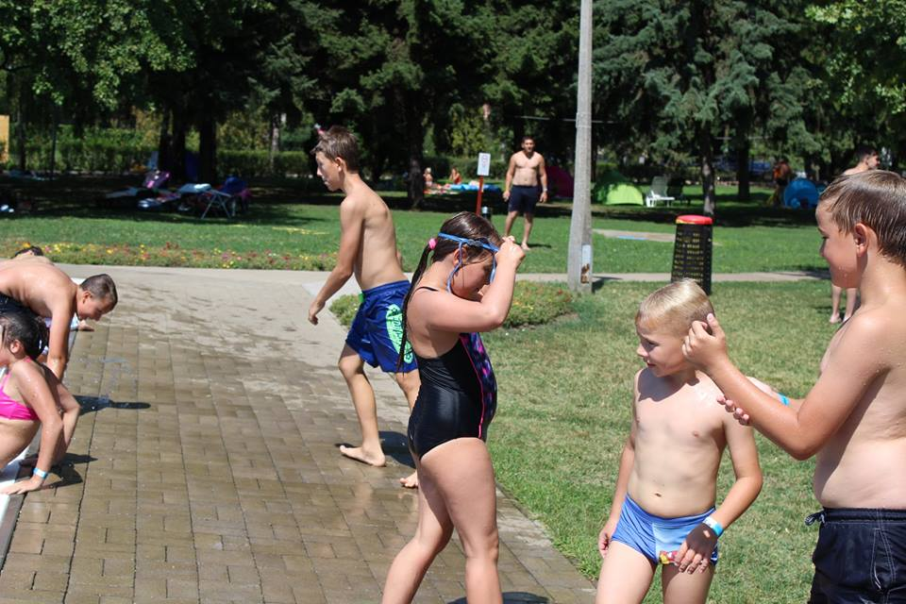
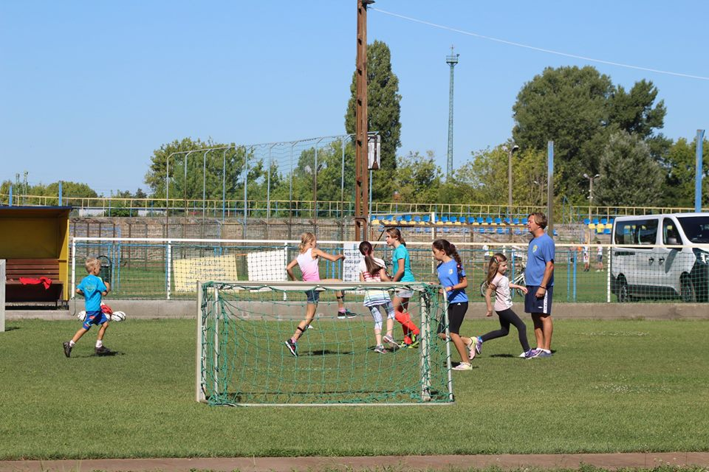
Egy grassroots klub bemutatása
Egyéb tevékenységek
FC Hatvan – Bosch Nyári Labdarúgó Tábor
2016-ban első alkalommal rendezték meg ezt a programsorozatot az edzőik és önkéntes segítők vezetésével.
A Bosch cég támogatásával 6 héten keresztül foglalkoznak az óvodás - és általános iskolás korú gyermekek táboroztatásával, a labdarúgás népszerűsítésével, megszerettetésével.
2017-ben a nagy sikerre való tekintettel ismét megszervezték a tábort, most már 8 hétre kibővítve.

Slide 36
Egy grassroots klub bemutatása
Egyéb tevékenységek
Karácsony Kupa
2016 év végén a hagyományoknak megfelelően immár a 37. Karácsony Kupa került megrendezésre, melynek rendezését és szervezését az egyesület bonyolította le.
A négy napos rendezvényen 34 csapat, több mint 400 sportoló küzdelmeit láthatta a közönség női és férfi vonalon egyaránt.
Méltó ünnepe az amatőr labdarúgásnak.

Slide 37
Egy grassroots klub bemutatása
Egyéb tevékenységek
Intézményi kapcsolatok
Kapcsolataik kiválóak az oktatási intézményekkel, folyamatos az együttműködés a pedagógusokkal, a testnevelő tanárokkal.
Mindhárom helyi középiskola (Bajza Gimnázium, Damjanich - és Széchenyi SZKI.) segít a pályaválasztásban és maximálisan partner az edzés- és a versenyprogramok sikeres lebonyolításában, egy labdarúgó-centrikus életpálya modell megvalósításában.
Minden általános iskolával napi a kapcsolattartás.
Több intézményben tartanak testnevelés órákon foglalkozásokat (Kossuth, Szent István, ÚRKÁI, Boldog, Lőrinci).
Közös rendezvényük is van a Szent István Általános Iskolával, ez a Szent
István Labdarúgó Kupa, mely nagyszerűen szolgálja mindkét fél érdekeit.
Partnerük a Városi uszoda is, ahol kedvezményes szolgáltatásokat vehetnek igénybe.

Slide 38
Egy grassroots klub bemutatása
Egyéb tevékenységek
MLSZ grassroots képzések
Azzal, hogy Heves megyében Hatvanban rendezik meg ezeket a képzéseket, igyekszenek segíteni és erősíteni az egyesület háttérmunkáját.
Az óvónők körében elérték, hogy részt vegyenek az MLSZ által szervezett Önkéntes Grassroots Szervezői Tanfolyamokon, így ők is támogatóik a labdarúgó programjaik népszerűsítésében.
2017-ben helyt adtak az MLSZ női „C” licenszes tanfolyama egyikének is, remélhetőleg a tanfolyamot elvégző hölgyek a jövőben edzőként is szerepet vállalnak a női csapatok irányításában.

Slide 39
Köszönöm a megtisztelő figyelmet!

